Slide 1






PHÒNG GIÁO DỤC VÀ ĐÀO TẠO QUẬN LONG BIÊN
TRƯỜNG MẦM NON HOA SỮA
LĨNH VỰC PHÁT TRIỂN NHẬN THỨC
Đề tài: Nhận biết chữ số 4, số lượng và số thứ tự trong phạm vi 4
Giáo viên: Nguyễn Thị Hoà
Năm học 2021-2022

Slide 2









Mình đói bụng quá các bạn ơi
Cùng đi siêu thị với
Doremon
Play

Slide 3



Slide 4
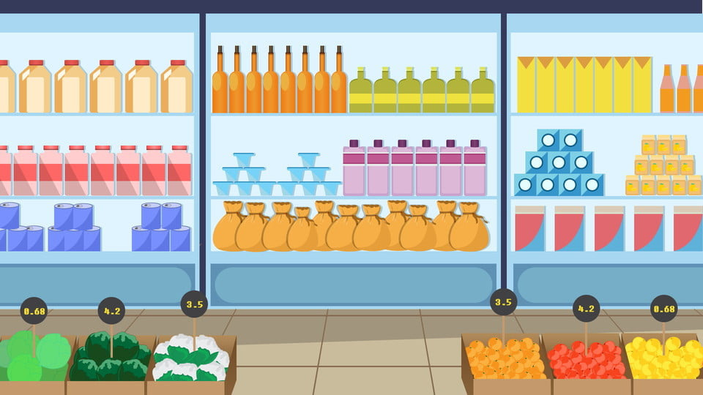

Slide 5





Play

Slide 6

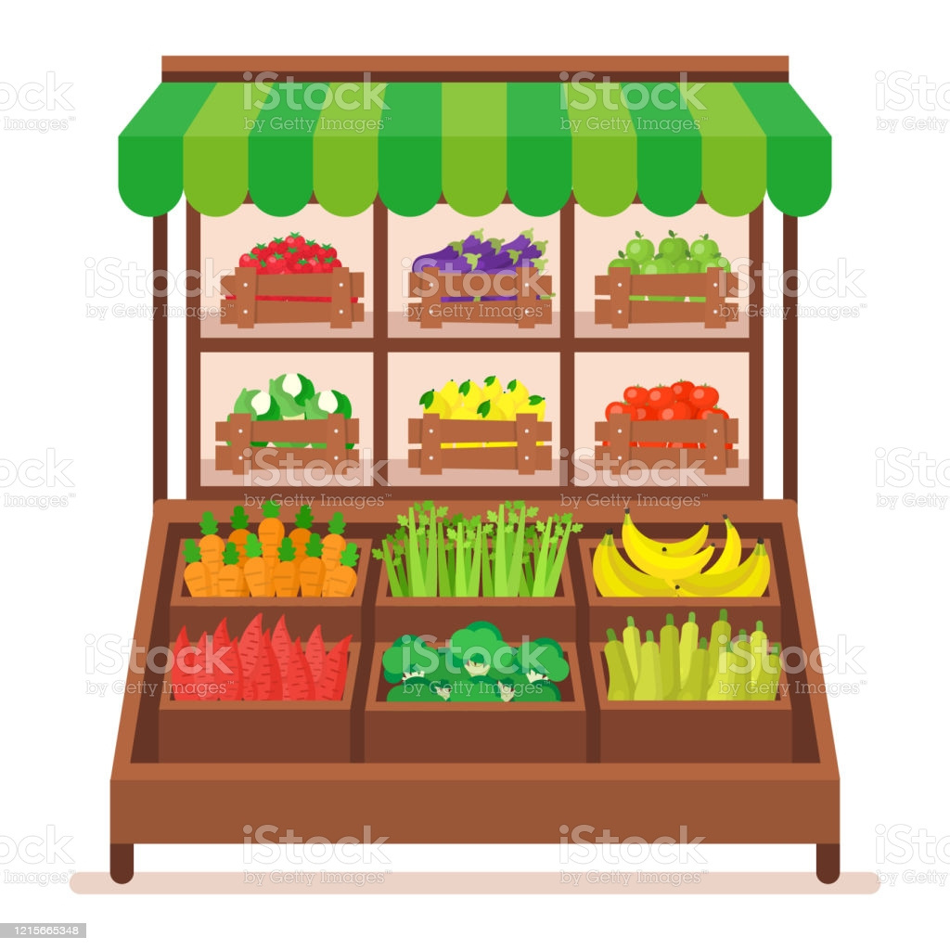
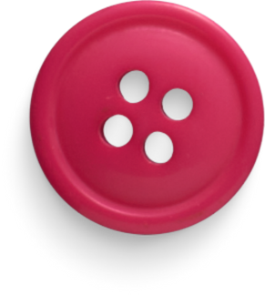



Slide 7





Slide 8









Slide 9





Cấu tạo của số 4 :

Slide 11





Slide 13




trò chơi:
nhanh tay nhanh mắt
cùng Doremon

Slide 14






Slide 15








4

Slide 16
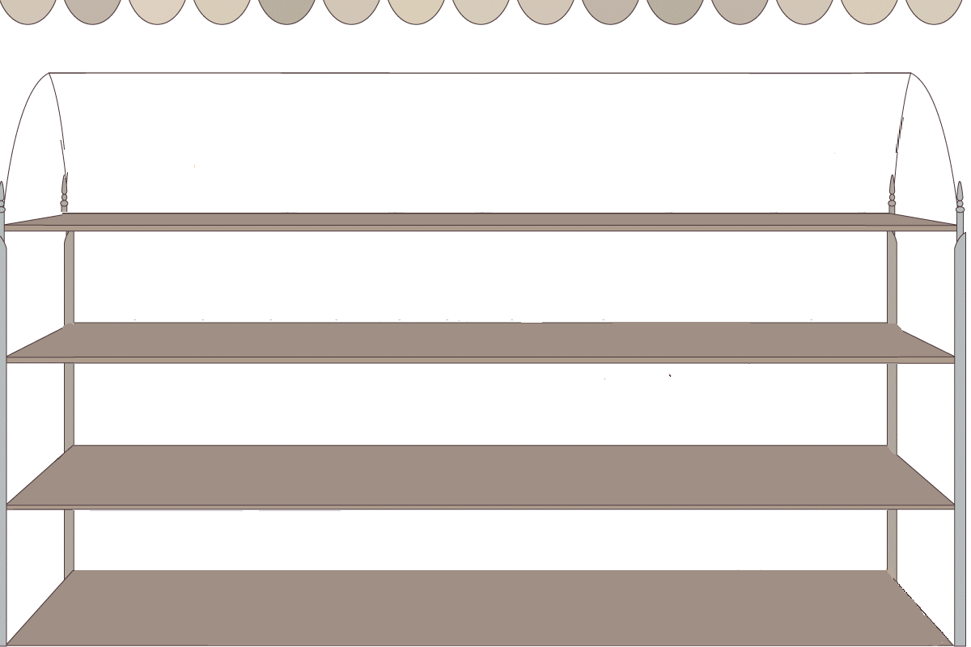
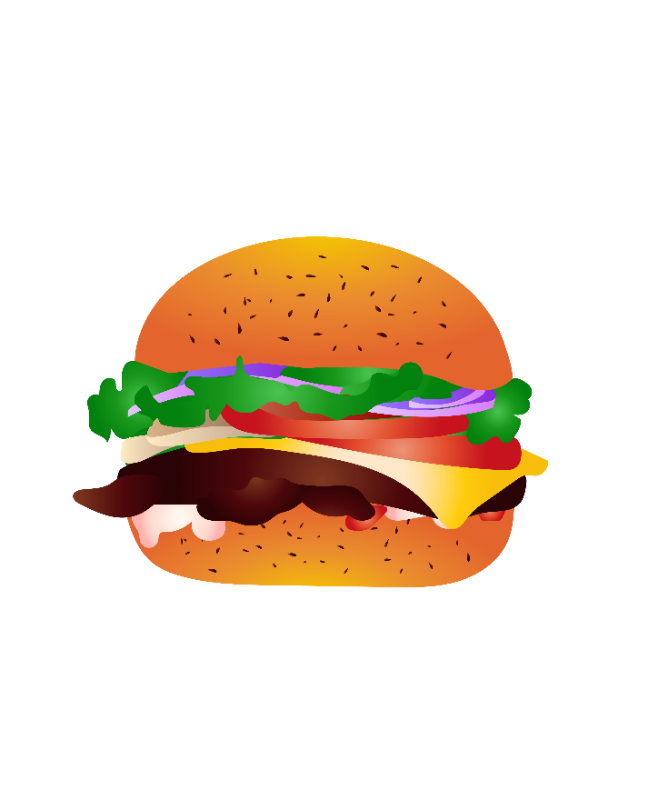
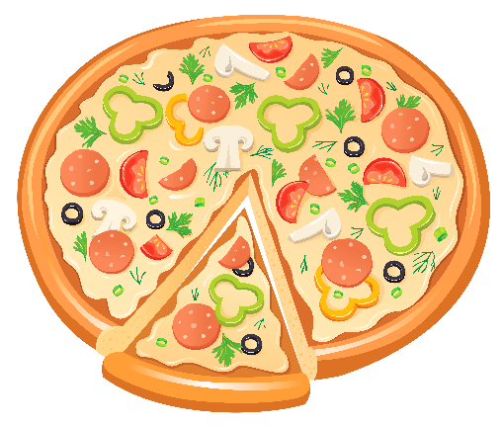


Bé chọm nhóm bánh có số lượng là 4
3
4

Slide 17


